Slide 1

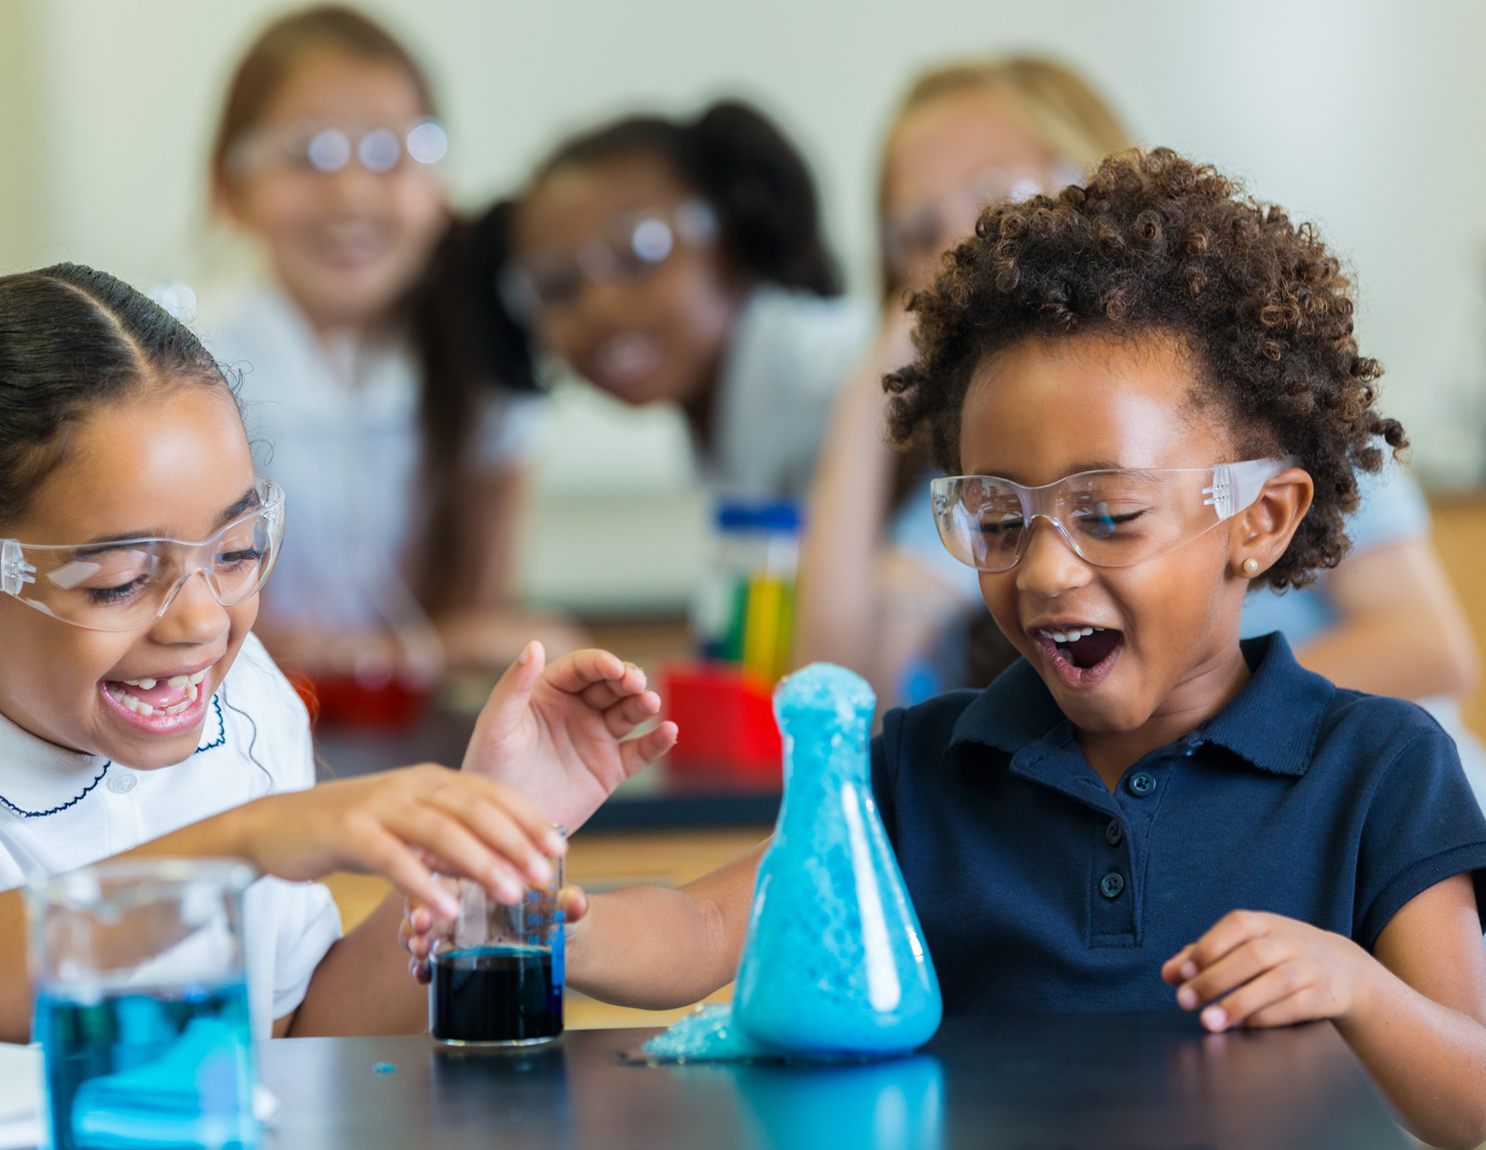
Intinni fiosracha
Gradaim Intinní Fiosracha 2025/26
Logleabhar fianaise
Gradam Phlatanaim
Líon isteach ainm na scoile

Slide 2
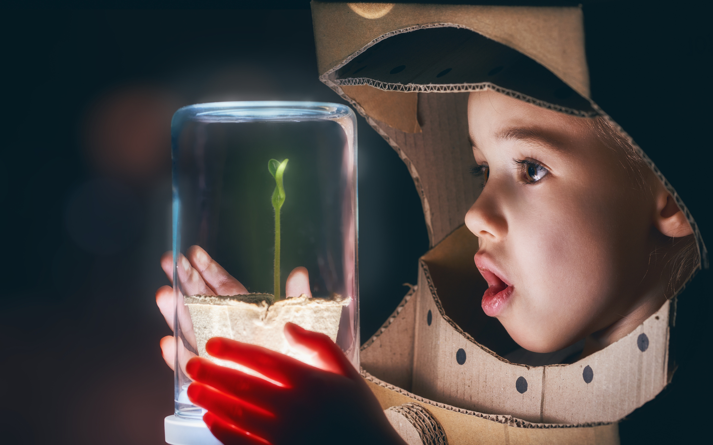


Céim 1: Eolaíocht

Slide 3
Nithe Beo
Gradam Phlatanaim
Céim 1: Eolaíocht
Tabhair fianaise (m.s. griangrafanna nó físeanna) ar imscrúdú praiticiúil a rinne an dalta don snáithe Nithe Beo, agus cuir lipéad soiléir air. Is féidir sleamhnáin bhreise a chur isteach más gá.
Lipéad

Slide 4

Fuinneamh agus fórsaí
Gradam Phlatanaim
Céim 1: Eolaíocht
Tabhair fianaise (m.s. griangrafanna nó físeanna) ar imscrúdú praiticiúil a rinne an dalta don snáithe Fuinneamh agus fórsaí, agus cuir lipéad soiléir air. Is féidir sleamhnáin bhreise a chur isteach más gá.
Lipéad

Slide 5
Ábhair
Gradam Phlatanaim
Céim 1: Eolaíocht
Tabhair fianaise (m.s. griangrafanna nó físeanna) ar imscrúdú praiticiúil a rinne an dalta don snáithe Ábhair, agus cuir lipéad soiléir air. Is féidir sleamhnáin bhreise a chur isteach más gá.
Lipéad

Slide 6

Feasacht agus cúram an chomhshaoil
Gradam Phlatanaim
Céim 1: Eolaíocht
Tabhair fianaise (m.s. griangrafanna nó físeanna) ar imscrúdú praiticiúil a rinne an dalta don snáithe Feasacht agus cúram an chomhshaoil, agus cuir lipéad soiléir air. Is féidir sleamhnáin bhreise a chur isteach más gá.
Lipéad

Slide 7

Gníomhaíocht eolaíochta 1
Gradam Phlatanaim
Céim 1: Eolaíocht
Tabhair fianaise (m.s. griangrafanna nó físeanna) ar an chéad cheann de dhá ghníomhaíocht inar ghlac an scoil páirt iontu. Cuir lipéad soiléir air mas é do thoil é.
Lipéad

Slide 8
Gníomhaíocht eolaíochta 2
Gradam Phlatanaim
Céim 1: Eolaíocht
Tabhair fianaise (m.s. griangrafanna nó físeanna) ar an dara cheann den dá ghníomhaíocht inar ghlac an scoil páirt iontu. Cuir lipéad soiléir air mas é do thoil é.
Lipéad

Slide 9
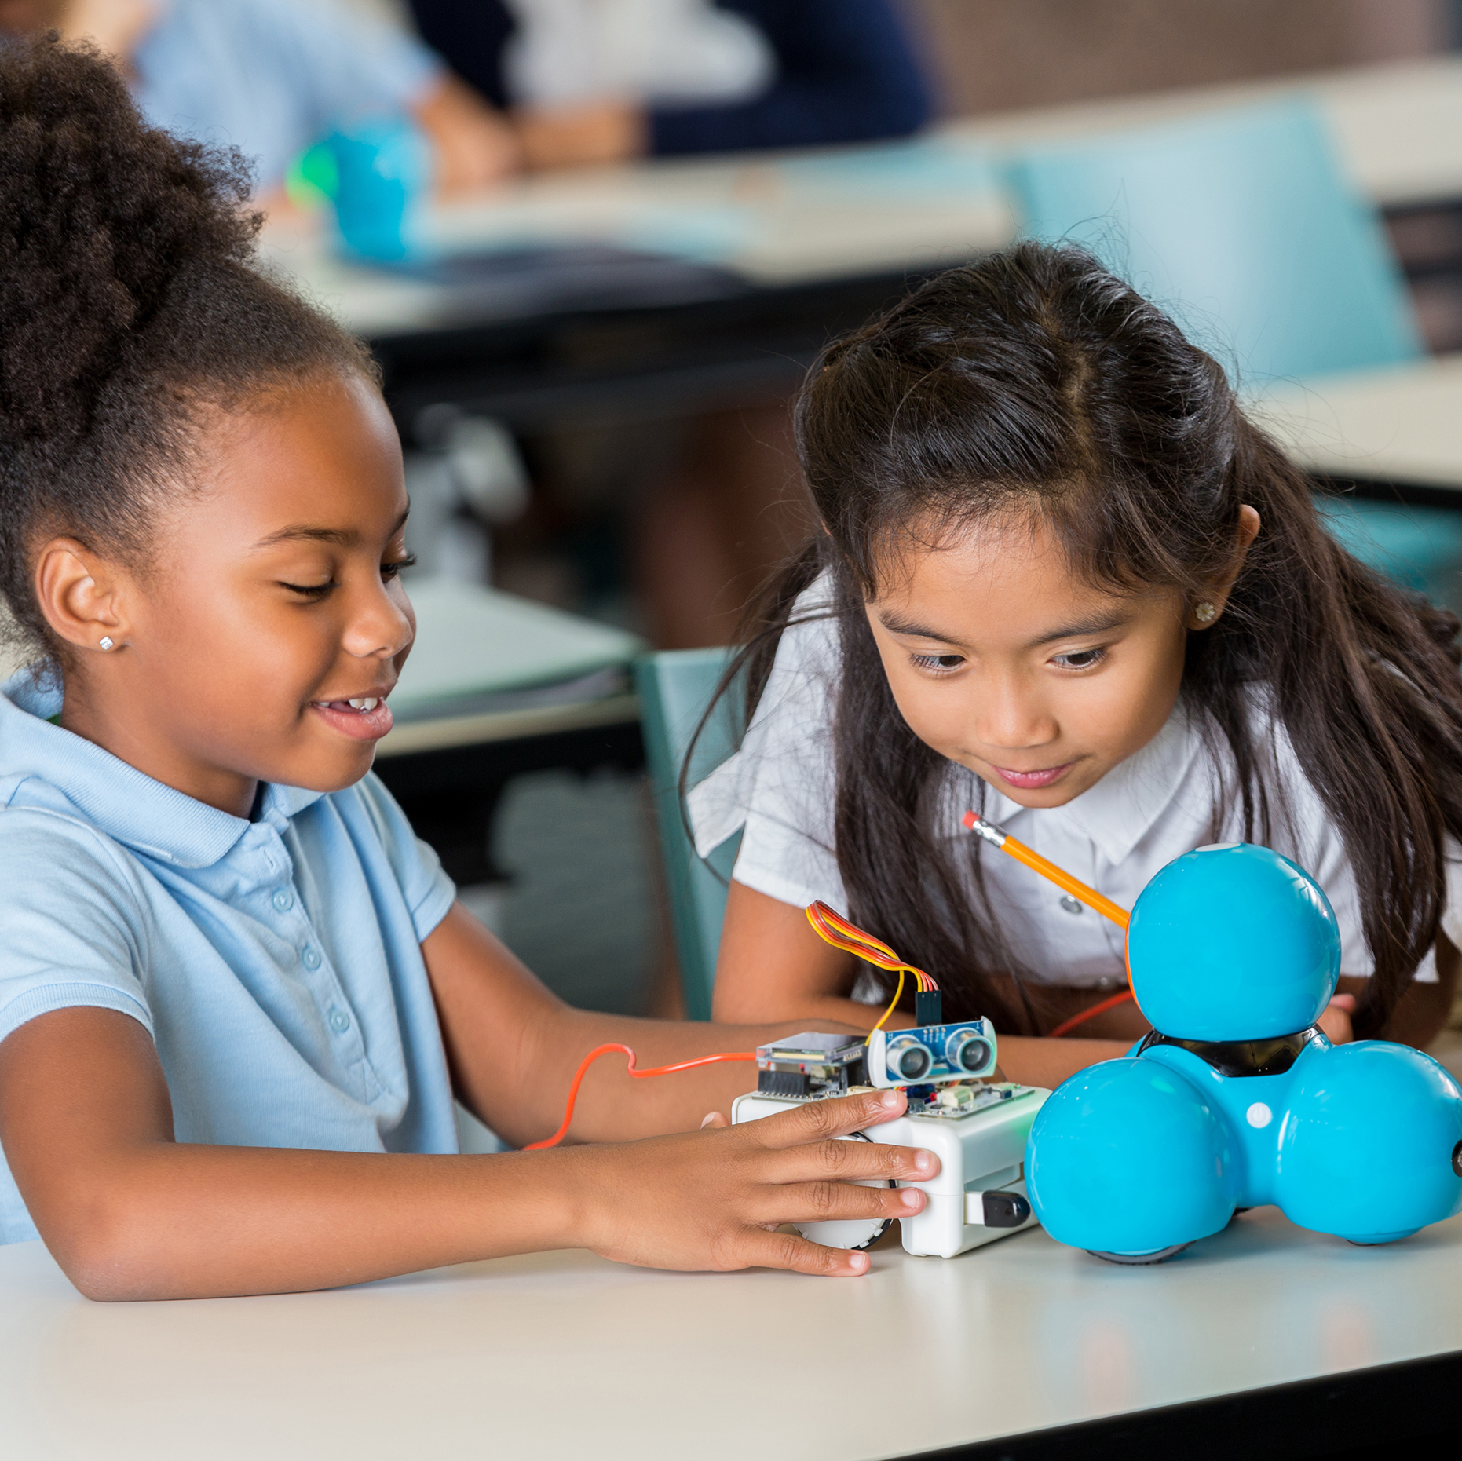

Céim 2: Teicneolaíocht

Slide 10
An Chéad Gníomhaíocht
Gradam Phlatanaim
Céim 2: Teicneolaíocht
Tabhair fianaise den chéad eiseamláir ag leiriú na bhfoghlaimeoirí ag úsáid teicneolaíochta d’aon ábhar, agus cuir lipéad soiléir air. Is í an ‘teicneolaíocht’ anseo ná teicneolaíocht faisnéise agus chumarsáide (TFC), códú, nó róbataic.
Lipéad

Slide 11
Dara Gníomhaíocht
Gradam Phlatanaim
Céim 2: Teicneolaíocht
Tabhair fianaise den dara eiseamláir ag leiriú na bhfoghlaimeoirí ag úsáid teicneolaíochta d’aon ábhar, agus cuir lipéad soiléir air. Is í an ‘teicneolaíocht’ anseo ná teicneolaíocht faisnéise agus chumarsáide (TFC), códú, nó róbataic.
Lipéad

Slide 12
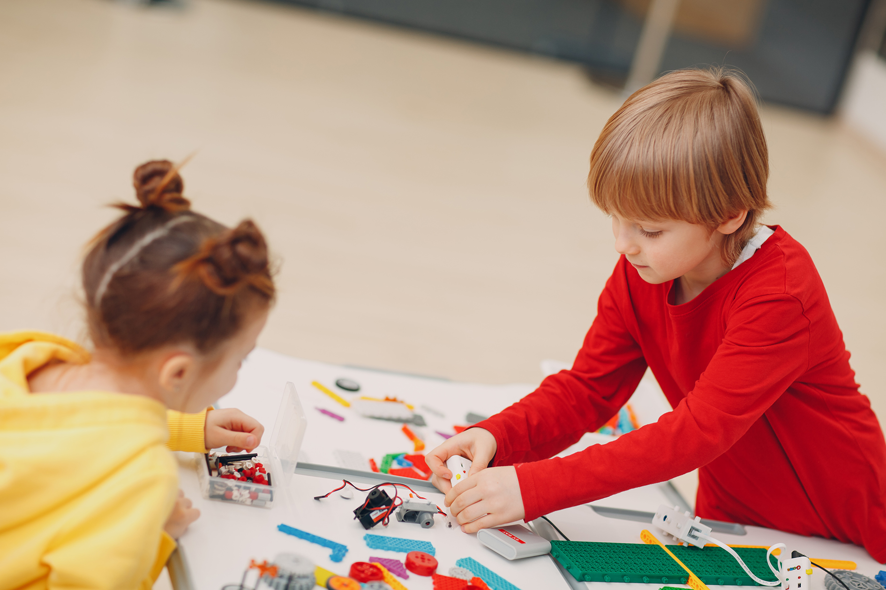
Céim 3: Innealtóireacht

Slide 13
An Chéad Gníomhaíocht
Gradam Phlatanaim
Céim 3: Innealtóireacht
Tabhair fianaise den chéad eiseamláir ina rinne na foghlaimeoirí imscrúdú ar innealtóireacht sa rang nó sa cheantar áitiúil agus cuir lipéad air.
Lipéad

Slide 14
Dara Gníomhaíocht
Gradam Phlatanaim
Céim 3: Innealtóireacht
Tabhair fianaise den dara eiseamláir ina rinne na foghlaimeoirí imscrúdú ar innealtóireacht sa rang nó sa cheantar áitiúil agus cuir lipéad air.
Lipéad

Slide 15
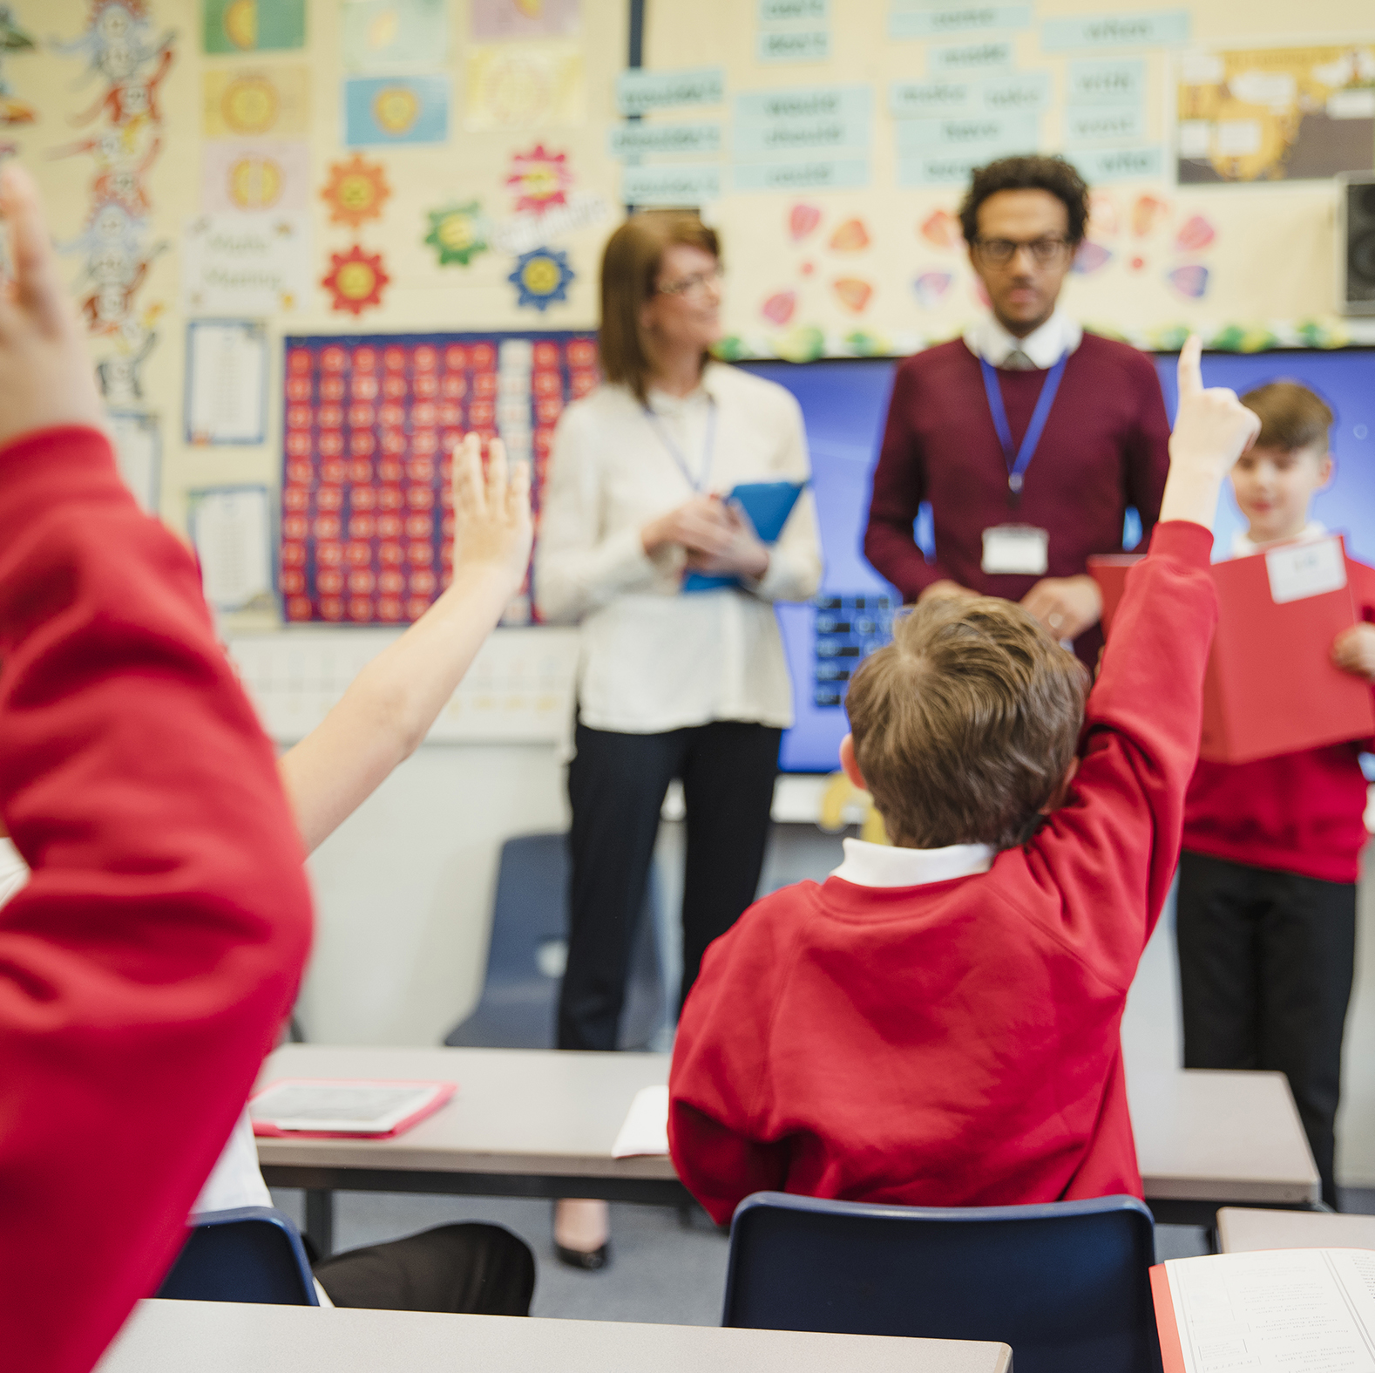
Céim 4: Mata

Slide 16
An Chéad Gníomhaíocht
Gradam Phlatanaim
Céim 4: Mata
Tabhair fianaise den chéad eiseamláir inar úsáid na foghlaimeoirí a gcuid eolais ar an Mata agus a gcuid scileanna inti i slite praiticiúla agus cuir lipéad soiléir air.
Lipéad

Slide 17
Dara Gníomhaíocht
Gradam Phlatanaim
Céim 4: Mata
Tabhair fianaise den dara eiseamláir inar úsáid na foghlaimeoirí a gcuid eolais ar an Mata agus a gcuid scileanna inti i slite praiticiúla agus cuir lipéad soiléir air.
Lipéad
Notes:
.

Slide 18

Céim 5: Taispeáin is Inis ETIM

Slide 19
Lipéad
Gradam Óir
Céim 5: Taispeáin is Inis ETIM
Tabhair fianaise ar eiseamláir(í) inar thaispeáin agus mhínigh na foghlaimeoirí a gcuid oibre san ETIM do dhaoine eile (taobh amuigh dá rang féin) agus cuir lipéad soiléir air

Slide 20
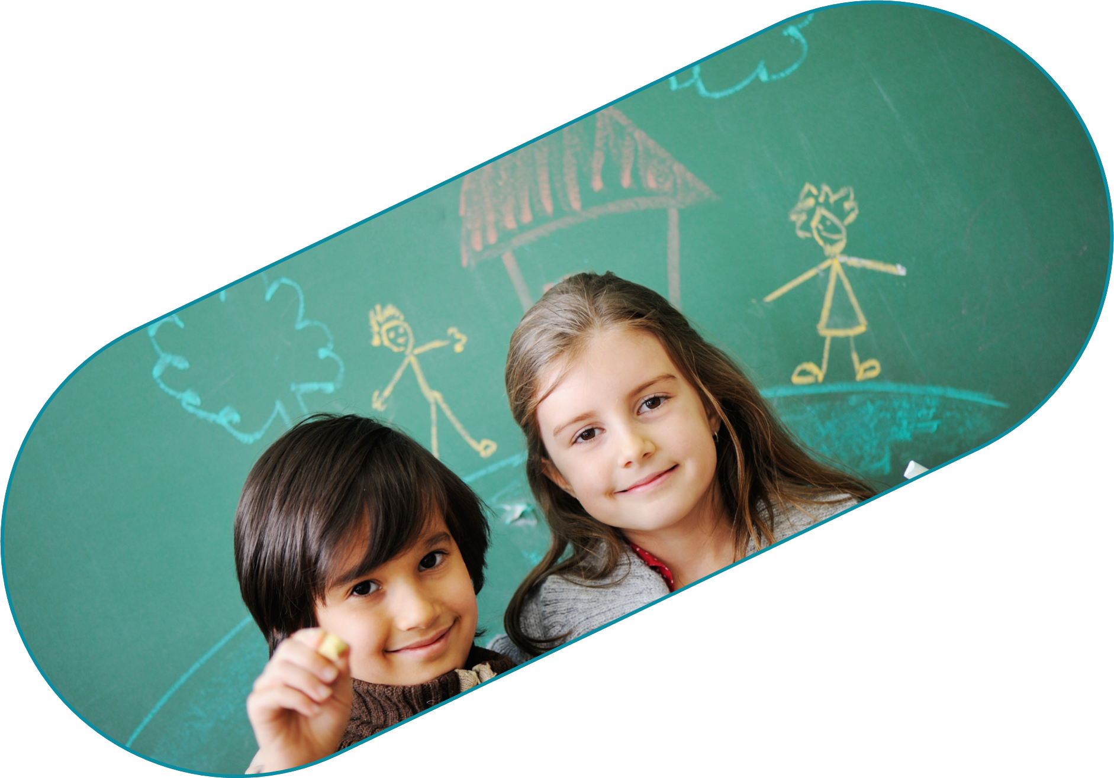
Gradam Phlatanaim Athmhachnaimh
Notes:
Towards the end of the project period, participating schools are required to gather reflections or feedback from all three target groups (learners, teachers and parents) about what has changed or improved as a result of the work undertaken.
Feedback and reflections can be gathered from learners, teachers and parents using a series of questions in surveys or interviews (written, recorded or filmed), or at open days or STEM showcases in the school. Some schools gather parent’s reflections via email.

Slide 21
Gradam Óir
Athmhachnaimh
Líon isteach smaointe na ndaltaí, na múinteoirí agus na dtuismitheoirí ar a bhfuil athraithe/feabhsaithe

Slide 22
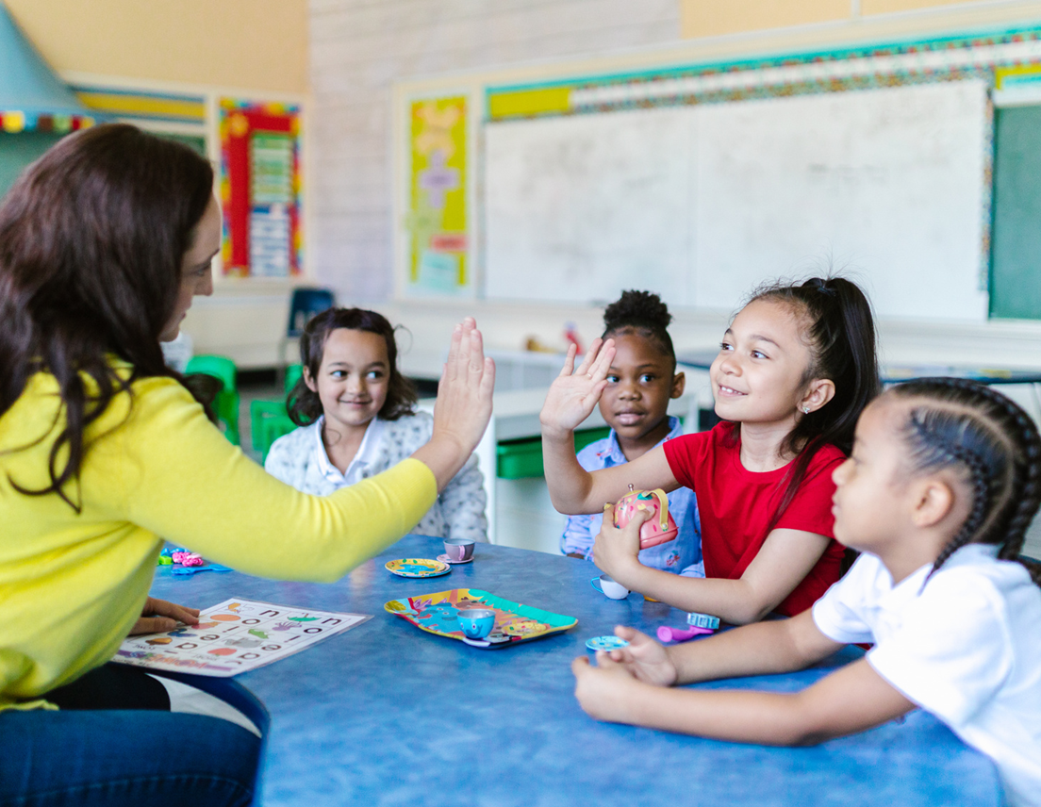
Seicliosta Ghradaim Phlatanaim
Líon isteach foirm réamh-Ghradam Phatanaim
Críochnaigh gníomhaíochtaí Chéimeanna 1-5 agus logleabhar fianaise
Bí i dteagmháil i gcónaí leis an éascaitheoir sannta ag FEÉ
Líon isteach an fhoirm Phlatanaim Iomláin

